Slide 1
2- Troisième plan compact C :
deux possibilités : la deuxième est
Plan A
1
1
2
2
2
Plan B
1
1
1
2
2
Plan C

Slide 2
2- Troisième plan compact C :
deux possibilités la deuxième est
Plan A
1
1
1
2
2
2
Plan B
1
Plan C
1
1
2
2
2

Slide 3
Plan D = A
Plan C
Plan B
Plan A
Succession des plans
A B C A B C A B …….

Slide 4
Plan D = A
Plan C
Plan B
Plan A

Slide 5
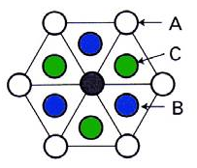
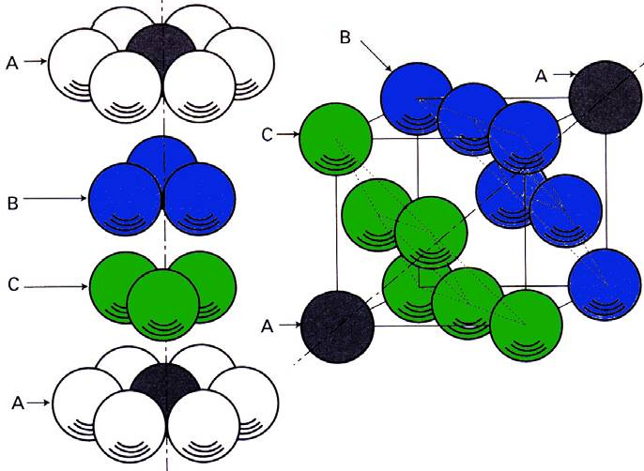
C
B
C
B
Succession des plans
A B C A B C …….
= Maille Cubique à faces centrées CFC

Slide 6
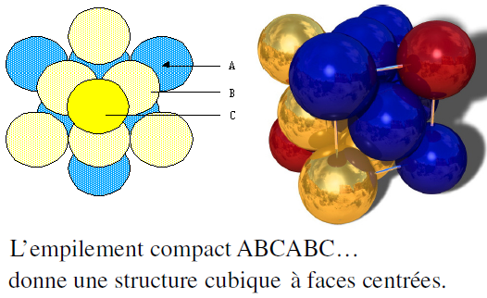

Slide 7
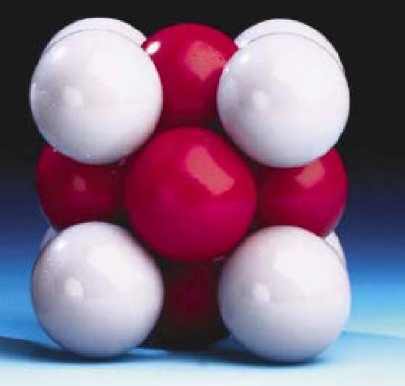
Maille Cubique à faces centrées CFC

Slide 8
Coordonnées réduites
(0, 0, 0)
(1/2 , 0, 1/2)

Slide 9
Coordonnées réduites
(0, 0, 0)
(1/2 , 0, 1/2)
(0 , 1/2 , 1/2)

Slide 10
Coordonnées réduites
(0, 0, 0)
(1/2 , 0, 1/2)
(0 , 1/2 , 1/2)
(1/2 , ½, 0)

Slide 11
Structure Cubique à faces centrées
Mode du réseau cubique: Mode F
Coordonnées réduites
(0, 0, 0)
(1/2 , 0, 1/2)
(0 , 1/2 , 1/2)
(1/2 , 1/2, 0)

Slide 12
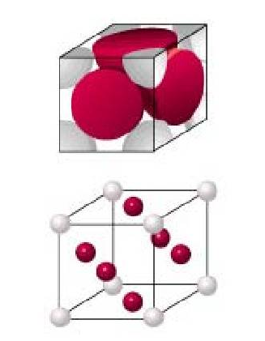
Structure Cubique à faces centrées, Mode F
On compte donc 8 atomes (sommets) x 1/8
+ 6 atomes (faces) x 1/2
= 4 atomes/maille

Slide 13
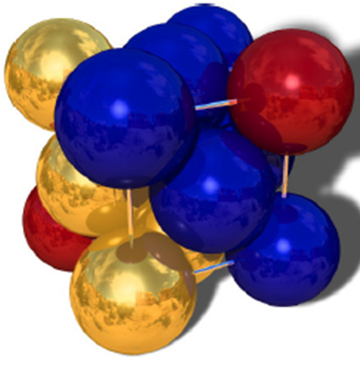
B
A
B
A
Plans compacts ABCA

Slide 14
Structure Cubique à faces centrées
Mode du réseau cubique: Mode F
B
A
C
A
Plans compacts ABCA

Slide 15
Autre présentation : Structure Cubique à faces centrées
Mode du réseau cubique: Mode F
C
A
B
Plans compacts ABCA
A

Slide 16
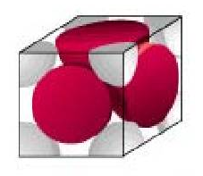
Structure Cubique à faces centrées, Mode F
τ = n. volume(1atome)/V(maille) avec n = 4 atomes/maille
v (1 atome) =(4/3) π R³ et V(1 maille) = a³
Or pour un CFC, les atomes sont tangents selon la diagonale de la face
Relation de tangence : 4R = a√2
D’où la relation :
τ
4 . (4/3) π R³
4 . (4/3) π (a√2 /4)³
=
=
= 0,74
a³
a³

Slide 17
Structure Cubique à faces centrées, Mode F
coord. = ?
a
2 atomes sont situés à la distance a√2/2.
Chaque atome a
12 proches voisins
coord. = 12

Slide 18
Structure Cubique à faces centrées
Mode du réseau cubique: Mode F
Coordonnées réduites
(0, 0, 0)
(1/2 , 0, 1/2)
(0 , 1/2 , 1/2)
(1/2 , 1/2 , 0)

Slide 19
Structure Cubique à faces centrées
Mode du réseau cubique: Mode F
z
Coordonnées réduites
(0, 0, 0)
(1/2 , 0, 1/2)
(0 , 1/2 , 1/2)
(1/2 , 1/2 , 0)
y
x

Slide 20
Structure Cubique à faces centrées, CFC
Mode du réseau cubique: Mode F
z
y
y
x
x
Z = 0
Plan (xoy)

Slide 21
Structure Cubique à faces centrées, CFC
Mode du réseau cubique: Mode F
z
y
y
x
Z = 0
Plan (xoy)
x
Z = ½
Z = 1

Slide 22
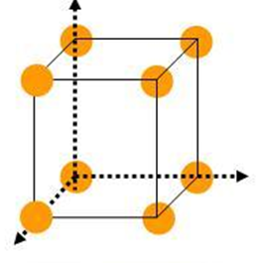
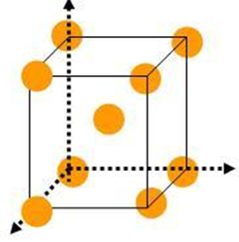
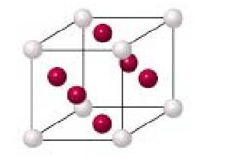
Résumé
Cubique simple, Mode P
Cubique centré, Mode I
CFC, Mode F
coord. = 6
τ = 0,52
coord. = 8
τ = 0,68
coord. = 12 τ = 0,74
1 at./maille
2 at./maille
4 at./maille
2R = a
4R = a√3
4R = a√2
Coordonnées réduites
Coordonnées réduites
Coordonnées réduites
(0, 0, 0)
(0, 0, 0)
(0, 0, 0)
(1/2, 1/2, 1/2)
(1/2, 1/2, 0)
(1/2, 0, 1/2)
(0, 1/2, 1/2)

